Slide 1
JS执行栈浅析
分享人：陈旭敏
时 间：2018年12月7日

Slide 2
目录
一
基础概念
二
微任务宏任务
三
浏览器与node事件循环对比
四
实践分析
五
参考资料

Slide 3
一. 基础概念
javascript是单线程语言
在浏览器中一个页面永远只有一个线程在执行js脚本代码
javascript是单线程语言,但是代码解析却十分的快速，不会发生解析阻塞。
javascript是异步执行的，通过事件循环（Event Loop）的方式实现。
下面介绍异步和事件循环
绪论

Slide 4
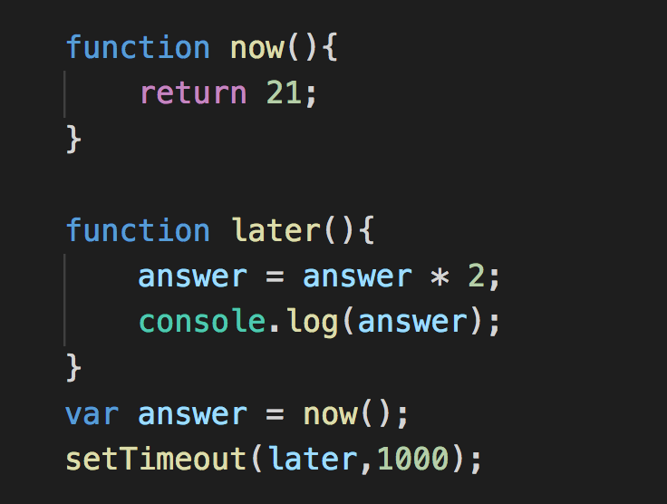
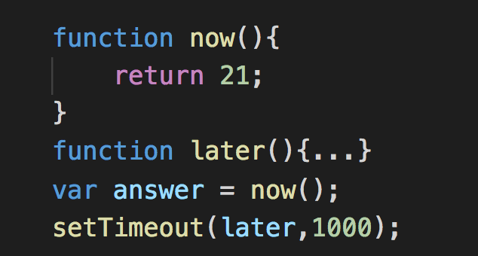
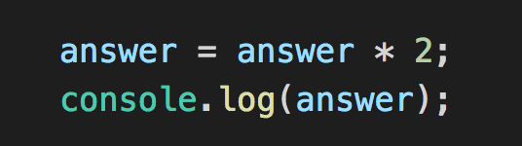
一. 基础概念
异步：程序中现在运行的部分和将来运行的部分之间的关系就是异步编程的核心。
例1：
现在
绪论
将来
任何时候，只要将一段代码包装成一个函数，并指定它在响应某个事件(定时器、鼠标点击、Ajax响应等)时执行，你就是在代码中创建了一个将来执行的块，也由此在这个程序中引入了异步机制。

Slide 5
一. 基础概念
javascript是单线程语言
在浏览器中一个页面永远只有一个线程在执行js脚本代码
javascript是单线程语言,但是代码解析却十分的快速，不会发生解析阻塞。
javascript是异步执行的，通过事件循环（Event Loop）的方式实现。
记住两点：
(1) JS是单线程语言
(2) JS的Event Loop是JS的执行机制。
下面介绍异步和事件循环
绪论

Slide 6
（一）研究缘起
幼儿园科学教育对幼儿的发展至关重要
以绘本为载体实施幼儿科学教育有其独特的价值
基于笔者的研究兴趣

Slide 7
（二）研究目的及意义
研究目的：
1、通过本次行动证明以绘本为载体开展幼儿园大班科学集体教学的可行性；
2、探讨绘本运用在科学集体教学活动中的策略和方法;
3、分析以绘本为载体开展大班科学集体教学活动对幼儿科学素养的影响。

Slide 8
（二）研究目的及意义
研究意义
1、理论意义
运用绘本实施科学教育进行了一定的探讨，以期为幼儿园一线教师提供一定的理论指导。
2、实践意义
为幼儿园教师运用绘本进行科学集体教学活动提供切实有效的实践指导。

Slide 9
（三） 文献综述
文献综述
文献综述
的
幼儿绘本的相关研究
关于幼儿科学教育的相关研究相关研究
绘
绘本教育价值的相关研究
优秀绘本特征与科学绘本选择标准的相关研究
关于幼儿科学绘本阅读指导方式的相关研究
幼儿科学教育的本质
幼儿科学教育的方法
以绘本为载体开展幼儿科学教育的相关研究
已有研究的不足

Slide 10
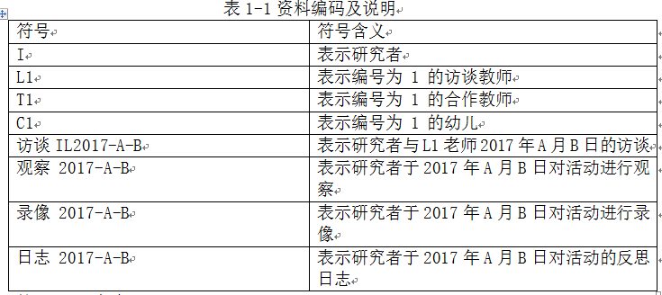
二. 研究设计
1、研究对象与参与者：K幼儿园大七班；合作教师与研究者
2、研究方法：行动研究法、观察法、访谈法
3、资料搜集与分析：
4、研究流程

Slide 11
准备阶段
萌发研究动机
文献探讨与分析、界定研究主题、形成研究目的与问题
确认研究的参与者、熟悉任
教班级、对幼儿和教师进行访谈
确定科学概念、挑选绘
本、初步拟定教学计划
研究流程
实施阶段
进行教学活动
调整
反思
通过整理搜集的资料不断调整活动实施
资料整理与分析阶段
资料分析
总结阶段
论文撰写阶段
根据所获资料得出结论

Slide 12
三. 情况诊断与具体行动方案设计
（一）情况诊断
1、绘本在 K 幼儿园大班运用的整体情况
2、绘本在科学集体教学活动中的运用比较缺失
3、绘本在科学集体教学中运用缺失的原因分析
（二）具体行动方案的设计
1、绘本内容的选择
•大班科学绘本内容选择范围
• 科学绘本内容选择的标准
•确定科学集体教学活动中使用的绘本

Slide 13
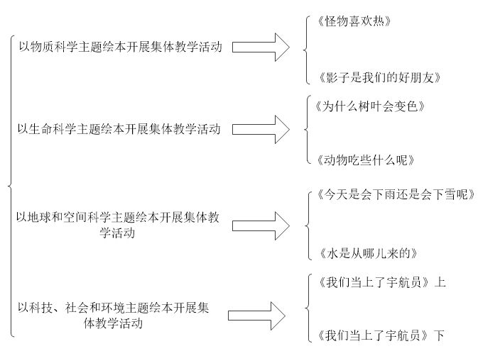

2、绘本开展科学集体教学活动的行动实施步骤

Slide 14
四. 行动研究的具体实施
以物质科学主题绘本开展集体教学活动为例：
设计《怪物喜欢热》活动
实施《怪物喜欢热》活动
活动的反思与调整
实施《影子是我的好朋友》活动
活动的再反思与再调整
活动效果小结

Slide 15
五. 行动研究的结果与分析
（一）绘本的选择
1、根据幼儿学习特点，选择全面切合大班科学教学内容的绘本
2、系统出版的绘本科学经验更全面，有利于幼儿掌握全面的科学
经验
3、参照优秀绘本的标准要求促进绘本教育价值的发挥
4、具有操作性的绘本内容更受幼儿欢迎
（二）绘本实施科学集体教学的策略
1、合理加工绘本，突出科学经验，确保教学质量
2、根据绘本内容发展操作活动，增强绘本教学的趣味性
3、将绘本内容作为背景经验，扩展绘本中能延伸的科学经验
Notes:
如 CNKI 中国学术期刊全文数据库或者万方学位论文数据库等。
15

Slide 16
五. 行动研究的结果与分析
（三）以绘本为载体开展的科学集体教学活动对幼儿的影响
1、幼儿喜欢以绘本为载体开展科学集体教学活动的教学方式
2、在用绘本开展科学教学的活动中，幼儿思考问题和表达能力得
到提升
3、以绘本为载体开展的科学教学活动提升了幼儿对科学学习的兴
趣
4、以绘本为载体开展的科学集体教学活动有效降低了幼儿理解科
学经验的难度
Notes:
如 CNKI 中国学术期刊全文数据库或者万方学位论文数据库等。
16

Slide 17
六. 结论与建议
（一） 研究结论
1、以绘本为载体开展幼儿园大班科学集体教学活动具有可行性
2、绘本的选择与实施策略及教师的科学素养是绘本运用于科学集
体教学活动中效果的关键因素
3、以绘本为载体开展的大班科学集体教学活动有助于全面提升幼
儿的科学素养
Notes:
如 CNKI 中国学术期刊全文数据库或者万方学位论文数据库等。
17

Slide 18
六. 结论与建议
（二）教育建议
•教师
1、发掘绘本中的科学教育价值
2、丰富自身关于绘本的知识，提升对绘本资源的开发能力
3、提升教学能力，增强自身专业成长
•家长
1、为幼儿提供科普类绘本，并及时提供指导
2、提供丰富的操作材料，与幼儿共同探索科学实验
Notes:
如 CNKI 中国学术期刊全文数据库或者万方学位论文数据库等。
18

Slide 19
（三）研究不足
由于研究者的研究水平、研究时间、研究条件有限等因素的影响， 导致在研究过程中出现了很多问题，这些都值得深入探讨和思考。

Slide 20

谢谢！
请各位老师批评指正！

